Slide 1
2.3 Γενικά για το χημικό δεσμό - Παράγοντες που καθορίζουν τη χημική συμπεριφορά του ατόμου. Είδη χημικών δεσμών (ιοντικός - ομοιοπολικός)
Τι είναι ο χημικός δεσμός; Πότε και γιατί δημιουργείται;
Χημικός δεσμός δημιουργείται, όταν οι δομικές μονάδες της ύλης (άτομα, μόρια ή ιόντα) πλησιάσουν αρκετά, ώστε οι ελκτικές δυνάμεις που αναπτύσσονται μεταξύ τους (π.χ. μεταξύ του πυρήνα του ενός ατόμου και των ηλεκτρονίων του άλλου) να υπερβούν τις απωστικές δυνάμεις που αναπτύσσονται (π.χ. μεταξύ των πυρήνων ή μεταξύ των ηλεκτρονίων τους).
Οι διασυνδέσεις αυτές των ατόμων γίνονται μέσω των ηλεκτρονίων σθένους, δηλαδή των ηλεκτρονίων της εξωτερικής στιβάδας.
H δημιουργία του χημικού δεσμού οδηγεί το σύστημα σε χαμηλότερη ενέργεια, το κάνει δηλαδή σταθερότερο.

Slide 2
2.3 Γενικά για το χημικό δεσμό - Παράγοντες που καθορίζουν τη χημική συμπεριφορά του ατόμου. Είδη χημικών δεσμών (ιοντικός - ομοιοπολικός)
Παράγοντες που καθορίζουν τη χημική συμπεριφορά των ατόμων.
τα ηλεκτρόνια σθένους
2. το μέγεθος του ατόμου (ατομική ακτίνα)

Slide 3
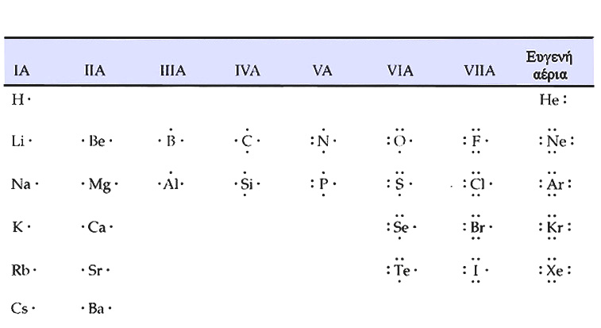
Ηλεκτρόνια σθένους
• Κανόνας των οκτώ : τα άτομα έχουν την τάση να συμπληρώσουν τη στιβάδα σθένους τους με οκτώ ηλεκτρόνια (εκτός αν είναι η στιβάδα Κ που συμπληρώνεται με δύο), ώστε να αποκτήσουν τη δομή ευγενούς αερίου.

Slide 4
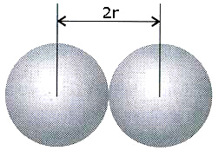
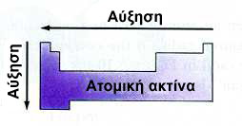
Ατομική ακτίνα (το μέγεθος του ατόμου)
Όσο πιο μικρό είναι ένα άτομο, τόσο πιο δύσκολα χάνει ηλεκτρόνια ή τόσο πιο εύκολα παίρνει ηλεκτρόνια (μεγάλη έλξη από τον πυρήνα).
Όσο πιο μεγάλο είναι ένα άτομο, τόσο πιο εύκολα χάνει ηλεκτρόνια ή τόσο πιο δύσκολα παίρνει ηλεκτρόνια. (μικρή έλξη από τον πυρήνα).

Slide 5
Ατομική ακτίνα (το μέγεθος του ατόμου)
Κατά μήκος μιας περιόδου η ατομική ακτίνα ελαττώνεται από τα αριστερά προς τα δεξιά.
Σε μία ομάδα η ατομική ακτίνα αυξάνεται από πάνω προς τα κάτω.

Slide 6
Είδη χημικών δεσμών
Υπάρχουν δύο βασικά είδη χημικών δεσμών, ο ιοντικός ή ετεροπολικός δεσμός και ο ομοιοπολικός δεσμός. Πέρα όμως αυτών, υπάρχουν και άλλοι τύποι δεσμών, όπως είναι ο μεταλλικός δεσμός (που εμφανίζεται στα μέταλλα ή κράματα), οι δεσμοί Van der Waals (που αναπτύσσονται μεταξύ των μορίων) κλπ.
Ιοντικός ή ετεροπολικός δεσμός
Ο ιοντικός ή ετεροπολικός δεσμός, όπως υποδηλώνει το όνομά του, αναπτύσσεται μεταξύ ετεροατόμων, συνήθως μεταξύ ενός μετάλλου (στοιχείου δηλαδή που έχει την τάση να αποβάλλει ηλεκτρόνια) και ενός αμετάλλου (στοιχείου δηλαδή που έχει την τάση να προσλαμβάνει ηλεκτρόνια). Ο δεσμός αυτός απορρέει από την έλξη αντίθετα φορτισμένων ιόντων, κατιόντων (που είναι θετικά φορτισμένα) και ανιόντων (που είναι αρνητικά φορτισμένα). Τα ιόντα αυτά σχηματίζονται με μεταφορά ηλεκτρονίων, π.χ. από το μέταλλο στο αμέταλλο.

Slide 7
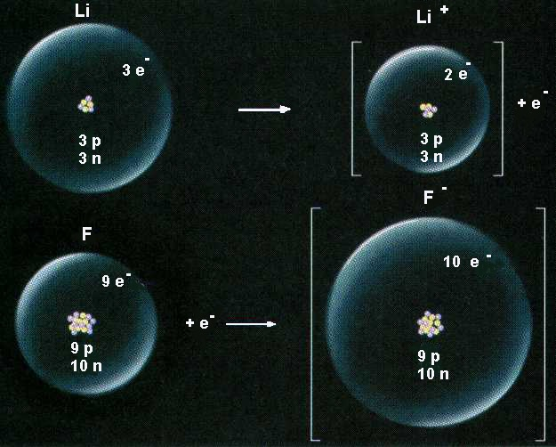
Ιοντικός ή ετεροπολικός δεσμός
Τα ιόντα που σχηματίζονται έλκονται μεταξύ τους με ηλεκτροστατικές δυνάμεις Coulomb και διατάσσονται στο χώρο σε κανονικά γεωμετρικά σχήματα, τους ιοντικούς κρυστάλλους.

Slide 8
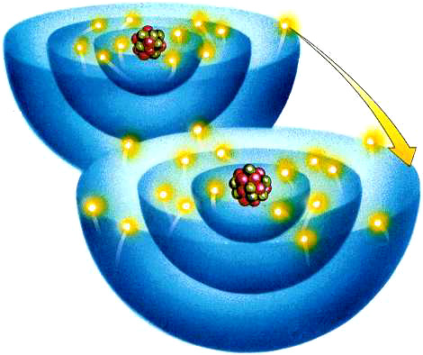
Ιοντικός ή ετεροπολικός δεσμός
Στις ιοντικές ενώσεις δεν υπάρχει η έννοια του μορίου.

Slide 9
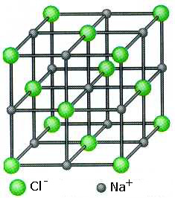
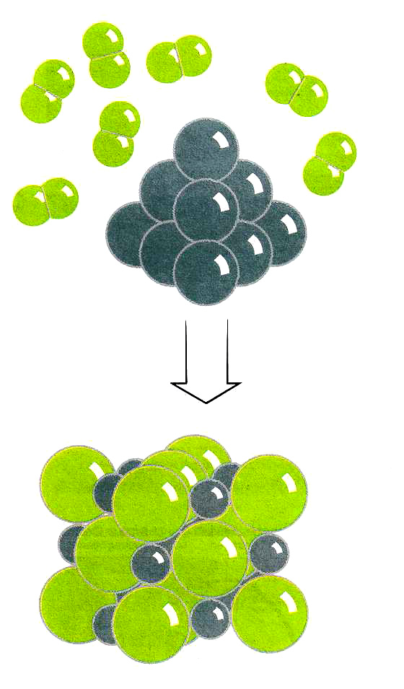
Ιοντικός ή ετεροπολικός δεσμός
Ενέργεια

Slide 10
Ιοντικός ή ετεροπολικός δεσμός

Slide 11
Χαρακτηριστικά ιοντικών ή ετεροπολικών ενώσεων.
Ιοντικές ενώσεις είναι κατά πλειονότητα τα οξείδια των μετάλλων, τα υδροξείδια των μετάλλων και τα άλατα.
2. Στις ιοντικές ή ετεροπολικές ενώσεις δεν υπάρχουν μόρια. Σχηματίζεται κρύσταλλος του οποίου οι δομικές μονάδες είναι τα ιόντα (ιοντικός κρύσταλλος).
3. Οι ιοντικές ενώσεις έχουν υψηλά σημεία τήξεως λόγω των ισχυρών δυνάμεων Coulomb, που συγκρατούν τα ιόντα τους στον κρύσταλλο. Π.χ. το κοινό αλάτι (χλωριούχο νάτριο) τήκεται περίπου στους 800 °C.
4. Οι κρύσταλλοί τους είναι σκληροί και εύθραυστοι και όχι ελατοί και όλκιμοι, όπως είναι οι κρύσταλλοι των μετάλλων.
5. Σε αντίθεση με τους κρυστάλλους των μετάλλων (μεταλλικά κρυσταλλικά πλέγματα), οι ιοντικές ενώσεις σε στερεά κατάσταση είναι κακοί αγωγοί του ηλεκτρισμού. Όμως, τα τήγματα και τα υδατικά τους διαλύματα άγουν το ηλεκτρικό ρεύμα (βλέπε σχήματα δίπλα και κάτω).
6. Πολλές ιοντικές ενώσεις είναι ευδιάλυτες στο νερό.

Slide 12
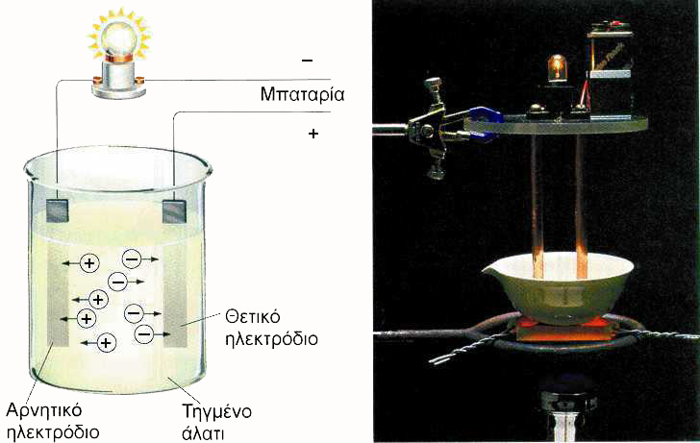
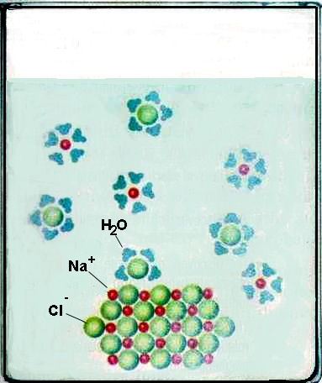
Χαρακτηριστικά ιοντικών ή ετεροπολικών ενώσεων.
Πολλές ιοντικές ενώσεις είναι ευδιάλυτες στο νερό.

Slide 13
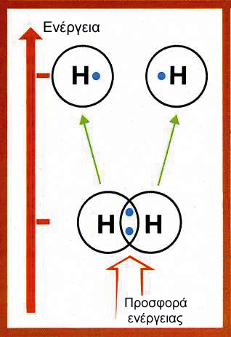
Ομοιοπολικός δεσμός
Όταν δύο γειτονικά άτομα κατέχουν από κοινού ένα ζευγάρι ηλεκτρονίων, λέμε ότι συνδέονται μέσω ενός ομοιοπολικού δεσμού.
Με ομοιοπολικό δεσμό, όπως υποδηλώνει και το όνομά του, μπορούν να συνδεθούν άτομα του ίδιου στοιχείου (αμέταλλα) ή διαφορετικών στοιχείων (συνήθως αμέταλλα).
Ηλεκτρονιακοί τύποι

Slide 14
Ομοιοπολικός δεσμός
Ηλεκτραρνητικότητα στοιχείου ονομάζεται η τάση του ατόμου στοιχείου να έλκει ηλεκτρόνια, όταν αυτό συμμετέχει στο σχηματισμό πολυατομικών συγκροτημάτων.
• Ηλεκτραρνητικότητα ενός ατόμου είναι η δύναμη (τάση) με την οποία το άτομο έλκει ηλεκτρόνια μέσα στο μόριο των ενώσεων με άλλα άτομα. Να σημειωθεί ότι, όσο η ατομική ακτίνα μειώνεται και ο αριθμός των ηλεκτρονίων σθένους αυξάνεται, τόσο η τιμή της ηλεκτραρνητικότητας αυξάνει.

Slide 15
Ομοιοπολικός δεσμός
Μη πολικό (μη πολωμένο) ομοιοπολικό δεσμό.
Ιοντικός δεσμός.
Πολικός (πολωμένος)
ομοιοπολικός δεσμός.
NH3
CO2
H2O
HCl

Slide 16
Ομοιοπολικός δεσμός
H2O
NH3
CO2

Slide 17
Ομοιοπολικός δεσμός
NH3

Slide 18
Χαρακτηριστικά ομοιοπολικών ή μοριακών ενώσεων
Οι μοριακές ενώσεις διαφέρουν εντυπωσιακά από τις ιοντικές, είναι δηλαδή διακριτά συμπλέγματα ατόμων (μόρια) και όχι εκτενή συσσωματώματα (κρύσταλλοι). Επιπλέον, οι ελκτικές δυνάμεις μεταξύ των μορίων είναι ασθενείς σε σχέση με αυτές μεταξύ των ιόντων στο κρυσταλλικό πλέγμα. Γι’ αυτό οι μοριακές ενώσεις σχηματίζουν μαλακά στερεά με χαμηλά σημεία τήξεως, ή υγρά με χαμηλά σημεία βρασμού, ή αέρια σώματα. Υπάρχουν βέβαια περιπτώσεις στις οποίες τα άτομα συνδέονται μεταξύ τους και σχηματίζουν μεγαλομόρια, όπως είναι το διαμάντι ή ο γραφίτης, τα οποία χαρακτηρίζονται από εξαιρετική σκληρότητα και πολύ υψηλά σημεία τήξεως.
2. Ομοιοπολικές ενώσεις είναι κατά το πλείστον οι ενώσεις μεταξύ αμετάλλων, π.χ. οξέα, οξείδια αμετάλλων κλπ.
3. Σε καθαρή κατάσταση είναι κακοί αγωγοί του ηλεκτρισμού, ενώ τα υδατικά διαλύματα ορισμένων ομοιοπολικών ενώσεων (π.χ. οξέων) άγουν το ηλεκτρικό ρεύμα.

Slide 19
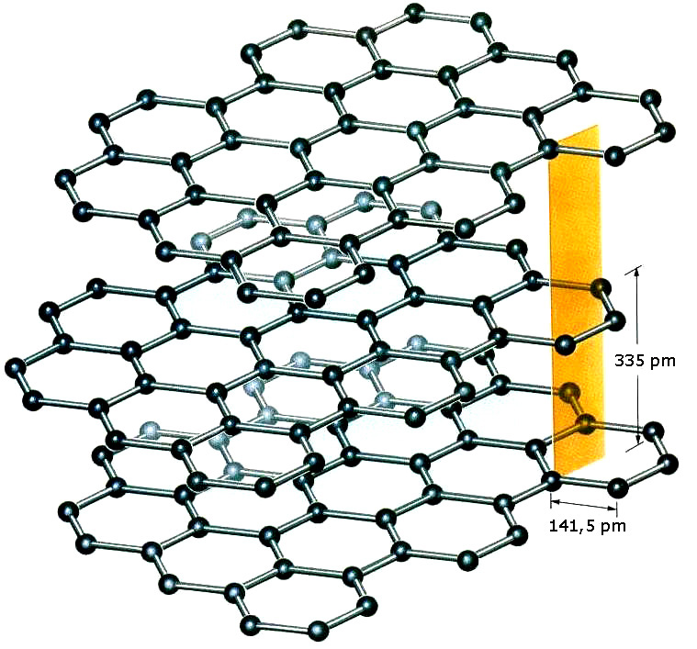
Χαρακτηριστικά ομοιοπολικών ή μοριακών ενώσεων
Ο γραφίτης και το διαμάντι αποτελούν χαρακτηριστικά παραδείγματα κρυσταλλικών στερεών των οποίων τα άτομα συνδέονται με ομοιοπολικούς δεσμούς (ομοιοπολικοί κρύσταλλοι).

